Slide 1
Krvetvorba
doc. MUDr. Julie Bienertová Vašků, Ph.D.
Ústav patologické fyziologie LF MU

Slide 2
Hlavní funkce krve
respirace (transport O₂ a CO₂)
výživa (transport vstřebaných živin)
transport odpadních látek metabolismu
ABR
vodní hospodářství
termoregulace
imunitní funkce
transport hormonů
transport dalších látek (stopové prvky, vitamíny, farmaka…)
krevní srážení

Slide 3
Základní komponenty
celá krev (8 % hmotnosti) – pevné krevní elementy x plazma
erytrocyty 4,2–6,0x10¹²/l
leukocyty 3–11x10⁹/l
trombocyty 170–360x10⁹/l
sérum x plazma (plazmatické proteiny 80 g/l)
hematokrit

Slide 4
Složení plazmy
Voda
Ionty (kationty a anionty
Bílkoviny 70–80 g/l
Glukóza 3,3–6,1 mmol/l
Močovina 2–7,5 mmol/l

Slide 5
Koncentrace plasmatických iontů
N⁺ 135–150 mmol/l,
K⁺ 3,8–5,5 mmol/l,
Ca⁺⁺ 2,0–2,75 mmol/l,
Mg⁺⁺ 0,66–0,94 mmol/l
Cl⁻ 97–108 mmol/l,
Bikarbonáty, fosfáty, sulfáty

Slide 6
Plazmatické bílkoviny
syntéza v játrech
glykoproteinová povaha (mimo albuminu)
proteiny akutní fáze (CRP)
70–80 g/l

Slide 7
1. Albumin
32–45 g/l, 60 % všech plamatických bílkovin, zajišťuje 80 % onkotického tlaku
játra tvoří 12 g/den (25 % jejich kapacity)
transportní funkce

Slide 8
2. Haptoglobin
glykoprotein, který váže volný Hb (asi 10 % Hb z rozpadlých erytrocytů), 0,4–1,8 g/l
volný Hb prochází přes GF a může poškodit tubuly (inkompatibilní transfúze)
Hp-Hb neprojde: šetření železem

Slide 9
3. Proteiny spjaté s pohybem železa
transferin (2–4 g/l)
feritin (hladina v plazmě odpovídá zásobám železa v těle)
hemosiderin

Slide 10
4. Ceruloplazmin
α₂-globulin – 0,3 g/l
přenáší 90 % mědi (6 atomů na jednu molekulu), zbytek (10 %) albumin.

Slide 11
5. Imunoglobuliny
produkované plazmatickými buňkami (specializované B-lymfocyty)
 | IgG | IgA | IgM | IgD | IgE
g/l | 9–15 | 1,5–4 | 0,6–1,7 | 0–1,4
kDa | 150 | 160 | 900 | 180 | 190

Slide 12
Hemoglobin
Při narození: 13,5–24,0 g/dl (průměr 16,5 g/dl)
Věk <1 měsíc: 10,0–20,0 g/dl (průměr 13,9 g/dl)
Věk 1–2 měsíce: 10,0–18,0 g/dl (průměr 11,2 g/dl)
Věk 2–6 měsíce: 9,5–14,0 g/dl (průměr 12.6 g/dl)
Věk 0,5–2 roky: 10,5–13,5 g/dl (průměr 12,0 g/dl)
Věk 2–6 let: 11,5–13,5 g/dl (průměr 12,5 g/dl)
Věk 6–12 let: 11,5–15,5 g/dl (průměr 13,5)
Ženy
Věk 12–18 let: 12,0–16,0 g/dl (průměr 14,0 g/dl)
Věk >18 let: 12,1–15,1 g/dl (průměr 14,0 g/dl)
Muži
Věk 12–18 let: 13,0–16,0 g/dl (průměr 14,5 g/dl)
Věk >18 let: 13,6–17,7 g/dl (průměr 15,5 g/dl)

Slide 13
Hematokrit (Hct)
Výpočet:
Hct = Střední objem erytrocytu x počet erytrocytů
Při narození: 42 to 64 % (průměr 51 %)
věk <1 měsíc: 31 to 67 % (průměr 44 %)
věk 1–2 měsíce: 28 to 55 % (průměr 35 %)
Věk 2–6 měsíců: 28 to 42 % (průměr 36 %)
Věk 0,5–2 let: 33 to 40 % (průměr 36 %)
Věk 2–6 let: 34 to 40 % (průměr 37 %)
Věk 6–12 let: 35 to 45 % (průměr 40 %)
Ženy
Věk 12–18 let: 36 to 46 % (průměr 41 %)
Věk >18 let: 36 to 44 % (průměr 41 %)
Muži
Věk 12–18 let: 37 to 49 % (průměr 43 %)
Věk >18 let: 41 to 50 % (průměr 47 %)

Slide 14
Krvetvorba
U člověka jen v kostní dřeni
Všechny buněčné elementy jsou odvozeny od pluripotentní kmenové buňky
Pluripotentní kmenová buňka je schopna se neomezeně dělit a diferenciovat
Typ diferenciace je pod vlivem různých cytokinů

Slide 15
Vývoj krevních elementů
pluripotentní kmenová buňka
lymfoidní prekurzor
T-lymfocyt (thymus)
B-lymfocyt (kostní dřeň)
erythroidní prekurzor
erytrocyt
myeloidní prekurzor
monocyt
žírná buňka
eosinofil
basofil
neutrofil
megakarocyt
trombocyt

Slide 16
Erytrocyty
Nejčetnější buňka lidského těla (2,5x10¹³), rychlost tvorby (2,5 mil./s), urazí 4 km denně
Průměr 7 µm
Retikulocyty (do 1 %, 1 den), retikulocytóza
Úloha sleziny
Hematokrit, sedimentace

Slide 17
Hormonální regulace erytropoézy
stimulace
erytropoetin
somatotropní hormon
thyroxin
renin-angiotensin
testosteron
inhibice
glukokortikoidy
estrogeny

Slide 18
Hemoglobin
hem
porfyrinový derivát s centrálním Fe²⁺ (vazebné místo)
globin
polypeptidový řetězec (α, β, δ, γ, τ, ε)
4 podjednotky

Slide 19
Typy globinových řetězců
Hb A | α₂β₂ | hlavní adultní Hb
Hb B | α₂σ₂ | adultní, 2.5 % Hb
Hb F | α₂γ₂ | fetální, vyšší afinita k O₂
Gower I | τ₂ε₂ | embryonální
Gower II | α₂ε₂ | embryonální
Fyziologie: oxyhemoglobin, karbaminohemoglobin
Patolofyziologie: karboxyhemoglobin, methemoglobin

Slide 20
Saturační křivka hemoglobinu
Posun doprava = snížení afinity = zvýšení P₅₀ = větší uvolňování:
Pokles pH (Bohrův efekt)
Vzestup pCO₂
Vzestup teploty
Zvýšení 2,3-DPG

Slide 21
Erytrocyty
Bezjaderné bikonkávní disky
Jejich deformabilita je podstatná pro možnost projít kapilárami
Přenášejí kyslík a CO₂

Slide 23
Erytropoetin
Cytokin produkovaný v ledinách
Potřebný pro proliferaci a diferenciaci erytrocytů
Váže se specificky na svůj receptor
Transmembránový receptor; superrodina cytokinových receptorů
Vazba erytropoetina na receptor způsobuje aktivaci protein kinázy a následně fosforylaci četných cytoplasmatických a nukleárních proteinů
Dochází k expresi bílkovin ovlivňujících proliferaci a diferenciaci erytrocytární řady.

Slide 24
Erytropoetin – regulace produkce
Parciální tlak kyslíku v krvi
pO2 v krvi
Tvorba červených krvinek
Parciální tlak kyslíku ve tkáni (ledvině)
Produkce erytrocytů
pO2 ve tkáni
Erytropoietin

Slide 25
Prekursory
Pronormoblast
Bazofilní normoblast
Polychromatofilní normoblast
Ortochromatofilní normoblast
Reticulocyt
Zralý erytrocyt
5–7 dní od pronormoblastu k retikulocytu

Slide 26
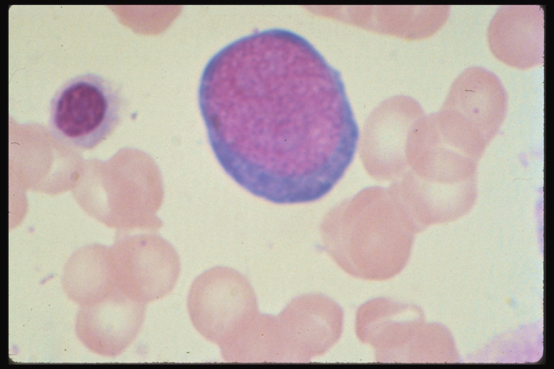

Slide 27
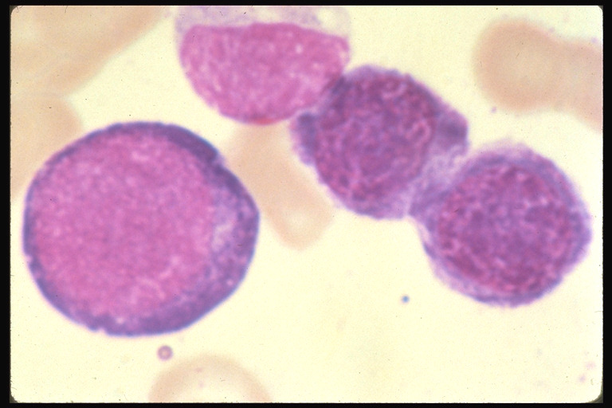

Slide 28
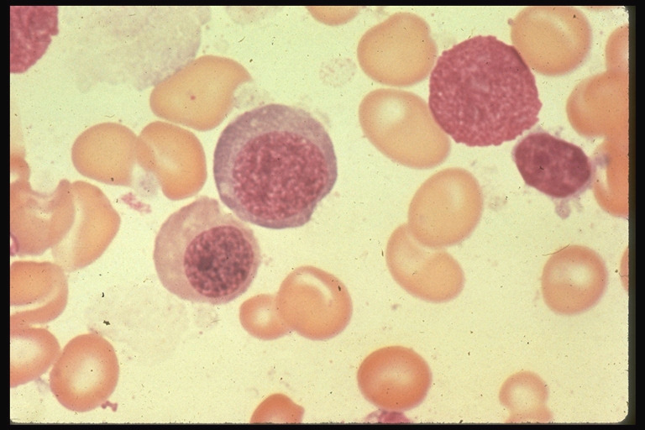

Slide 29
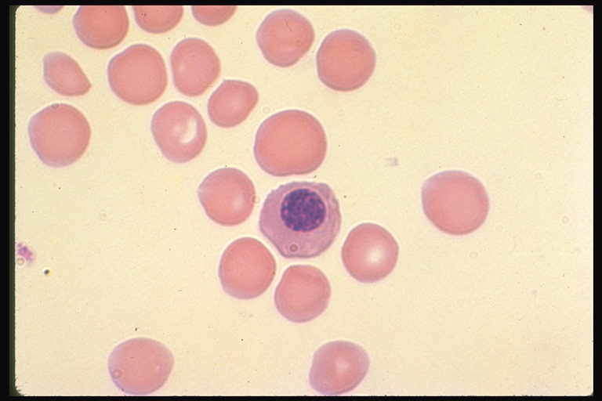

Slide 30
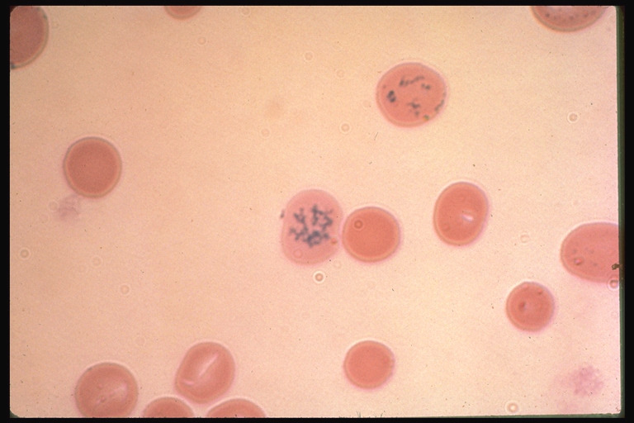

Slide 31
RETIKULOCYTY
Mladé erytrocyty s malým zbytkovým množstvím RNA
Jsou trošku větší než zralý erytrocyt
Odstranění RNA se děje během 1. dne jejich pobytu v krvi při průchodu slezinou
Důležitý marker produkce erytrocytů

Slide 32
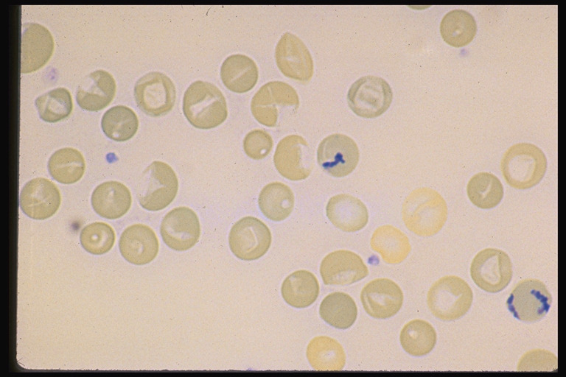

Slide 33
Počet retikulocytů
= % retikulocytů x počet erytrocytů
Např. 0,01 x 5 000 000 = 50 000
Norma do 100 000
Pomáhá posoudit odpověď organismu na anémii

Slide 34
Extravaskulární destrukce erytrocytů
Hem je metabolizován na bilirubin v makrofázích; globin se metabolizuje intracelulárně
Nekonjugovaný bilirubin se vylučuje do krve a je distribuován do jater
Bilirubin se v játrech konjuguje s kyselinou glukoronovou (glukuronyl transferázou) a je vyloučen do žluče a dále do GIT.
Zde je metabolizován na urobilinogen, který se vylučuje do stolice a močehich is excreted into stool & urine

Slide 35
Intravaskulární destrukce erytrocytů (=hemolýza)
Volný hemoglobin v krvi se váže na haptoglobin, což snižuje jeho hladinu v plazmě.
Hemoglobin je filtován ledvinami a reabsorbován tubuly, což vede k hemosiderinurii
Hemoblobiurie se objevuje při překročení kapacity ledvin zpětně resorbovat hemoglobin

Slide 36
Intravaskulární hemolýza erytrocytů

Slide 37
Fetální hemoglobin
37 AK ze 146 se liší od β řetězce
Váže méně 2,3-DPG, a proto váže při stejném pO₂ více kyslíku než adultní hemoglobin
Saturační křivka posunuta doleva

Slide 38
Hemoglobin

Slide 39
Hemoglobin

Slide 40
Bohrův efekt

Slide 41
Posunutí disociační křivky hemoglobinu
Disociační křivka hemoglobinu může být posunut doprava nebo doleva pod vlivem:
Hladiny pCO₂
pH
Teploty
Metabolického stavu erytrocytů (hladina 2,3 DPG)

Slide 42
Myoglobin
ve svalech
sat. křivka vlevo
kyslík se uvolňuje jen při velmi nízkých pO₂ (dlouhotrvající kontrakce)
přebírá kyslík od Hb z krve

Slide 43
Odbourávání Hb
hladina v krvi 120–180 g/l
globin se rozpadá na AK
hem – biliverdin – bilirubin (žluč)
bilirubin – lumirubin (kratší poločas rozpadu)

Slide 44
Metabolismus železa
v potravě Fe³⁺, ale snáze se vstřebává Fe²⁺
žaludeční šťáva a vitamín C pomáhají redukci Fe, proto po resekci žaludku vzniká anémie
vstřebávání v horní části tenkého střeva
hladina Fe²⁺ v séru 10–35 μmol/l
apoferitin (sliznice), transferin (2 Fe³⁺; plazma; β₁-globulin), feritin (4500 Fe³⁺; slezina, játra, dřeň; sérový feritin), hemosiderin (agregáty feritinu)

Slide 45
Distribuce železa

Slide 46
Hemochromatóza – léčba
venepunkce: 500 ml (250 mg železa) týdně po 2–3 roky
chelatační činidlo deferoxamin (vychytá 30 mg železa denně)

Slide 47
Anémie
Pokles hladiny Hb a počtu erytrocytů
Poruchy erytropoézy:
aplastická a.,
renální a. (erytropoetin)
Poruchy syntézy DNA:
megaloblastová a. (nedostatek folátu nebo vitamínu B₁₂)
Poruchy syntézy Hb:
β-thalasemie, α-thalasemie, srpkovitá anémie
Nedostatek Fe: krvácení (GIT)
Hemolytické anémie: glu-6-PDH, hadí jed

Slide 48
Polycytémie
Primární x sekundární
7–8 mil. ery, HK 70 %
Polycythaemia vera:
vzácná
kůže modročervená
překrvení spojivek

Slide 49
Indexy erytrocytů
MCV – střední objem erytrocytu
MCV=Ht/RBC (Norma: 80–96 fL)
MCH je množství Hb v jednom erytrocytu (↓ u mikrocytárních, ↑ u makrocytárních anémií
MCH=Hgb/RBC (Norma 26,3–33,8 pg/ery)
MCHC – střední koncentrace Hb
MCHC=Hgb/Ht (Norma 32–36 g/dl.

Slide 50
Indexy erytrocytů u anémií
Retikulocytární produkční index (RPI)
RPI = RP x Ht / NormHt
Norma: 1–2.
RPI < 2 s anémií indikuje sníženou produkci ery
RPI > 2 s anémií indikuje hemolýzu, která vede ke kompenzaci zvýšenou produkcí erytrocytů

Slide 51
Příklad výpočtu RPI
Hematokrit (%) | Korekce na přežití/ zrání retikulocytů
36–45 | 1,0
26–35 | 1,5
16–25 | 2,0
15 a méně | 2,5
Takže při počtu retikulocytů 5 %, hemoglobinu 7,5 g/dL, hematokritu 25 %, bude RPI u pacienta:
5 x [korigovaný počet retikulocytů podle Ht] = 5 x (25/45) / 2 = 1,4

Slide 52
Price – Jonesova křivka

Slide 53
Posuzování erytrocytů
Počet:
impedanční měření na automatizovaných counterech
Velikost:
větší normální menší
např. anizocytóza
Tvar:
normální bikonkávní tvar versus jiný tvar
např. sférocyty, poikilocytóza

Slide 54
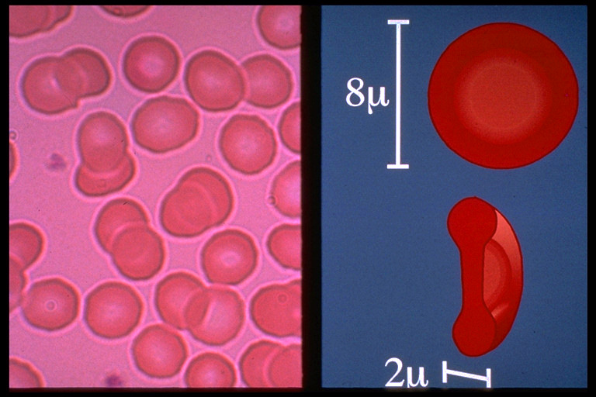

Slide 55
Anémie
RPI < 2
RPI ≥ 2
Žádné klinické příznaky
svědčící pro hemolýzu nebo
Krevní ztrátu:
čistá porucha produkce
Klinické příznaky a abnormální MCV = akutní hemolýza nebo krevní ztráta a chronická porucha produkce*
Klinické příznaky a normální MCV
= akutní hemolýza nebo krevní ztráta s nedostatkem času
pro kompenzaci poruchy dření * *
Makrocytární anémie
MCV > 100
Normocytární anémie
80 < MCV < 100
Mikrocytární anémie
MCV < 80
* např. srpkovitá anémie s nedostatkem Fe aj. s více než 1 příčinou anémie
* * např. dřeňový útlum nebo anémie u chronických nemocí

